Slide 1

沟通的障碍
选自：模块6沟通技巧，任务2克服沟通的障碍
管理学基础
管理学基础

Slide 2


Slide 3

内容
01 学习目标
02 内容讲授
03 总结

Slide 4
01 学习目标
02 内容讲授
03 总结
知识目标
掌握沟通障碍的内容及克服沟通障碍的策略
学习目标
能力目标
能进行有效沟通

Slide 5
内容
01 学习目标
02 内容讲授
03 总结

Slide 6
01 学习目标
02 内容讲授
03 总结
内容大纲
沟通障碍与克服策略
一 、发送者的障碍
二、接受者的障碍
三、信息障碍
四、渠道障碍

Slide 7
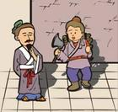
01 学习目标
02 内容讲授
03 总结
一、发送者的障碍
秀才曰：“荷薪者过来！”
秀才又曰：“其价如何?”
秀才再曰：“外实而内虚，烟多而焰少，请损之。
Notes:
语言是最重要却又是最难掌握的沟通工具。即使是讲同样的语言,不同的教养、职业、身份对语言的使用也有相当的差别。
从前，有一个秀才去买柴，他对卖柴的人说：“荷薪者过来!“ 卖柴的人听不懂”荷薪者”(担柴的人)三个字的意思，但是听得懂“过来”两个字的意思，于是把柴担到了秀才前面.
秀才问他: “其价如何 “ 卖柴的人听不懂整句话的意思。只听得懂”价”这个字，大概知道是在询问价格，于是就告诉了秀才价钱.
秀才接着说: “外实而内虚，烟多而焰少，请损之.”(你的木材外表是干的,里头却是湿的,燃烧起来,会浓烟多而火焰小，请减些价钱吧。)卖柴的人一句话也听不懂，于是摇摇头担着柴走了.

Slide 8
01 学习目标
02 内容讲授
03 总结
沟通障碍
信息沟通中的障碍，是指导致信息在传递过程中出现的噪音、失真或停止的因素或原因。
沟通的四大障碍
发送者的障碍
接受者的障碍
信息障碍
渠道障碍

Slide 9
01 学习目标
02 内容讲授
03 总结
一、发送者的障碍
1、语言障碍
先入为主，光环效应
未能充分传达自己的信息
语言表达能力不佳或欠缺
老公刚到家门口，突然听到男人打呼噜的声音。老公在门外犹豫了五分钟，默默离开，给妻子发了条短信：“离婚吧！”然后扔掉手机，远走他乡。
三年后，他们在另一个城市偶遇。妻子流泪质问：“当年为何不辞而别？”男人简述了当时的情况。妻子淡淡地说：“那是瑞星杀毒软件！”随后转身而去。
麦克走进餐馆，点了一份汤，服务员马上给他端了上来。
服务员刚走开，麦克就嚷嚷起来：“对不起，这汤我没法喝。”
服务员重新给他上了一个汤，他还是说：“对不起，这汤我没法喝。”
服务员只好叫来经理。
经理毕恭毕敬地朝麦克点点头，说：“先生，这道菜是本店最拿手的，深受顾客欢迎，难道您……”
“我是说，调羹在哪里呢？”
一位大学教授工作调动至外地。一个学生来信说：“老师，您从我们学校离开后，害得我们‘痛失良师’，大家都深深地怀念您。”
教授看了又气又好笑，什么“痛失良师’啊！后来，教授回信给这个学生，告诉他：”我现在过得很好，还是‘音容宛在’！”

Slide 10
01 学习目标
02 内容讲授
03 总结
一、发送者的障碍
2、文化障碍
一位漂亮的德国女孩爱上了一位优秀的中国留学生,很快他们便坠入了爱河。在一次外出游玩时,他们在路口碰上了红灯.男孩看到路上没有任何车辆,便毫不犹豫地信步走过了路口,女孩却因此与他分了手.严谨的德国女孩心想:"他连基本的社会规则都不遵守,我怎么能将自己的幸福交与这样的一个人呢 "
这位年轻人后来回到了中国,经人介绍,他与一位漂亮的中国女孩开始谈恋爱。一次外出游玩时,这位青年人又面临着在德国时 曾经遇到的同样的情景——路口遇上红灯.他吸取了上次的教训,静静地站在原地等候绿灯亮起.女孩却离他而去,再也没有回头.
女孩想:"他连过马路的胆量都没有,如此木讷、不灵活,将来会有什幺出息 ”
Notes:
不同人有着不同的生活习惯、文化习俗和心理需求.
如果不能适应对方的生活习惯、文化习俗和心理需求，就会产生文化障碍,影响沟通效果.
故事中的男孩也许明白中德文化之间的差异,但没有在正确的时间,正确的地点坚持正确的标准,才落得如此尴尬的境地.思考一下，如果这个男孩在当今的中国会怎样？

Slide 11
3、心理障碍
01 学习目标
02 内容讲授
03 总结
一、发送者的障碍
许多人在沟通时只站在自己的立场上考虑问题,希望别人能够理解自己,却忽略了别人内心的想法.
在管理实践中,信息沟通的成败主要取决于上级与上级,领导与员工之间是否进行全面有效的合作. 这些合作往往会因下属的恐惧心理以及沟通双方的个人心理品质而形成障碍.
Notes:
心理调节不好也会给沟通造成障碍.

Slide 12
01 学习目标
02 内容讲授
03 总结
一 、发送者的障碍
沟通信息的发送过程中的关键障碍
语言障碍
文化障碍
心理障碍.

Slide 13
01 学习目标
02 内容讲授
03 总结
二、接受者的障碍
接受者对谈论的主题过分关心或漠不关心,都会产生相当严重的沟通障碍.
兴趣障碍
情绪障碍
亚里士多德曾说过：“问题不在情绪本身，而是情绪本身及其表现方法是否得当。”
人们会把以往所吸收的信息累积为经验,在与人沟通的时候，会不知不觉地用过去的经验过滤所收到的信息,其结果往往是接收者所获得的信息与发出者传递的信息的含义和意图大不相同,导致沟通无效.
经验障碍
如:男人比女人的工作能力要强,这是偏见;
如：用结过婚的还是用没结过婚的女人？
带着偏见与人沟通自然难以取得共识.
偏见障碍
Notes:
如果接收者对主题过分关心,往往会很急切地提出问题、发表评论,而不在乎发送者接下来要说什么.
当接收者急于去干其他事情,或是认为沟通的主题乏味时,就会对发送者要表达的内容不关心了.
案例：魏征每次讲完话的时候，唐太宗都出去散步。为什么？
有人问他：“皇上，魏太臣为什么每次讲完话，你都出去散步？”唐太宗说得很简单：“我怕我杀了他。”其实魏征是谏议大夫，他以前是唐太宗哥哥的人，唐太宗把自已的哥哥杀死以后，能够继续用魏征，这一点就证明他很包容。但是，魏征更了不起，他不因为他以前的主子就对李世民非常巴结，他照样批评李世民，但是李世民知道魏征讲的话是对的，只好出去散步，进行深呼吸。

Slide 14
1、信任障碍
01 学习目标
02 内容讲授
03 总结
三、信息障碍
有效的信息沟通要以相互信任为前提，才能使向上反映的情况得到重视，向下传达的决策迅速实施.
对于管理者来讲：首先，你的信息必须是真实客观的，没有虚假；其次，要权威有效，不会朝令夕改。
管理者在讲话和传递信息的时候，至少要有80%的可信度.

Slide 15
2、认知障碍
01 学习目标
02 内容讲授
03 总结
三、信息障碍
故事------
在语文课上，教授要求学生把”路不拾遗” 这个成语引申一下，一个学生马上站起来说: ”如果每个人都”路不拾遗” ,那么久而久之，堆积起来的东西一定会堵塞道路。从而带来严重的交通问题,所以,这种行为是不值得提倡的.”
众人:哗然大笑!
“路不拾遗”: 行人看到路上有遗留物也不拾，形容社会安定、政治文明。
教授和学生在认知上的障碍导致了沟通的失败.
Notes:
在沟通过程中,如果信息的内容是认知性的，那么信息传播双方的教育程度和专长背景就不能相差太大，否则就会产生沟通障碍。

Slide 16
3、信息泛滥
01 学习目标
02 内容讲授
03 总结
三、信息障碍
案例-----
1941年12月，日本偷袭了珍珠港。1942年，罗斯福总统在他的档案里面突然间发现一件事情，说，“哎呀，中国在去年4月就通知我们，日本人可能偷袭珍珠港。”
第一个知道日本可能偷袭珍珠港的是中国情报部，根据情报日本人可能要发动太平洋战争，偷袭珍珠港，没有想到这么重要的一条信息却淹没在了一大堆的档案里面，等到罗斯福在第二年4月看到的时候，珍珠港已经被偷袭完了5个月，这就叫信息泛滥。

Slide 17
3、信息泛滥
01 学习目标
02 内容讲授
03 总结
三、信息障碍
提示：
送报告给领导看时，信息要整理。
一般而言，如果普通员工所看的信息是30页，给经理、副经理看最好是20页，给总经理、副总经理看最好是10页，给董事长看最好是5页。因为没有时间看。
宝洁有这么一句名言：“尽量用一张纸。”所以公司送董事长、总经理、厂长等等的文件上面一定要有一个摘要，不管下面有多少页，摘要一定要把重要的事情讲完。

Slide 18
01 学习目标
02 内容讲授
03 总结
三、信息障碍
1、信任障碍
2、认知障碍
3、信息泛滥

Slide 19
1、时间压力障碍
01 学习目标
02 内容讲授
03 总结
四、 渠道障碍
芝麻绿豆原理----就是对于重要的事情两三天就下决定了，而对于芝麻绿豆的事情却拖了两个月都没有下决定。
案例----
当年为了福克兰岛，英国与阿根廷闹得很不愉快。为了这个小岛，英国首相只用了三天时间就作出了对阿根廷宣战的决定。
但是，英国议会在讨论骑摩托车是否要戴安全帽的议案时，讨论了三年却还是没有结果。

Slide 20
2、空间距离的阻隔
01 学习目标
02 内容讲授
03 总结
四、 渠道障碍
在不能与他人面对面沟通的情况下，距离也就成了一种障碍.
如果需要进行口头沟通，那么距离的影响就会更大.
如果信息沟通者距离较远，就要考虑选择合适的沟通渠道了.

Slide 21
3、组织层级障碍
01 学习目标
02 内容讲授
03 总结
四、 渠道障碍
有的学者统计，如果一个信息在高层管理者那里的正确性是100%，到了信息的接收者手里可能只剩下20%。
案例故事：
某公司总裁交待他的秘书说:“你帮我查查我们华东分公司目前有多少人，下周一我向董事局汇报工作时要用到。“
于是，这位秘书打电话给华东分公司的秘书说:“公司总裁需要一份你们公司所有工作人员的详细名单和档案，你准备一下,两天内交给我.“
于是，分公司秘书又告诉其经理说:“总部需要一份我们公司全体工作人员的名单、档案和其他相关材料，需要尽快送到.“
结果第二天上午，两大箱的航空邮件出现在该公司的总部大楼里。
可见，沟通层级对沟通误差存在着潜在的破坏因素,甚至会因此引发极端事件。
Notes:
所谓组织层级障碍，是指信息传播过程中，所经历的层级过多，使得信息被过滤而失真，从而形成沟通障碍。
沟通中有两种信息过滤------
一种是从上往下的过滤，一种是从下往上的过滤.
这是因为各级主管部门都会把接收到的信息进行甄别，一层一层地过滤，然后再传递出去。

Slide 22
4、噪音、环境障碍
01 学习目标
02 内容讲授
03 总结
四、 渠道障碍
一切对沟通形成干扰的声音都是噪音.
沟通时，如果周围环境比较嘈杂，就会对沟通效果产生影响。因为噪音会让人烦意乱，躁不安，无法集中注意力倾听.
安静的环境能让人排除各种杂念，身心放松，激发灵感和激情，有助于沟通的顺利进行.
Notes:
所谓组织层级障碍，是指信息传播过程中，所经历的层级过多，使得信息被过滤而失真，从而形成沟通障碍。
沟通中有两种信息过滤------
一种是从上往下的过滤，一种是从下往上的过滤.
这是因为各级主管部门都会把接收到的信息进行甄别，一层一层地过滤，然后再传递出去。

Slide 23
01 学习目标
02 内容讲授
03 总结
四、 渠道障碍
1、时间压力障碍
2、空间距离的阻隔
3、组织层级障碍
4、噪音、环境障碍
Notes:
自己或对方的时间受限制，也是常见的人际沟通障碍.
在时间的压力下，很容易产生仓促的决定。

Slide 24
内容
01 学习目标
02 内容讲授
03 总结

Slide 25
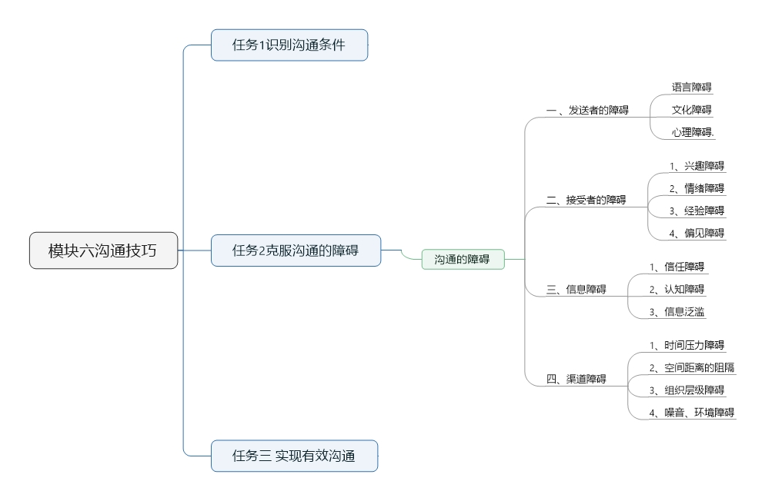
01 学习目标
02 内容讲授
03 总结
明 年 工 作 计 划

Slide 26
01 学习目标
02 内容讲授
03 总结
拓展任务：
添加
标题
案例分析
狮子和老虎之间爆发了一场激烈的冲突，到最后，两败俱伤。它们快要死时，狮子对老虎说：“如果不是你非要抢我的地盘，我们也不会这样死去。”考虎吃惊地说：“我从未想过要抢你的地盘啊，我一直以为是你要抢我的地盘呢。”
请问：案例中沟通的障碍在哪里？

Slide 27

01 学习目标
02 内容讲授
03 总结
预习任务：
添加
标题
这节课我们分析了沟通的障碍，那么如何克服沟通障碍，实现有效沟通呢？请预习克服沟通障碍的策略。

Slide 28



谢谢观看
管理学基础

